Slide 1
Automatické titulkování televizních pořadů
Kateřina Nová

Slide 2
Technologie pro lidi se SP
především ty, které zprostředkovávají mluvenou řeč v psané formě
manuální přepis: eScribe, titulky v televizi
automatický přepis:
  automatické titulkování
  převod řeči do textu – Newton Technologies + TUL Liberec
    Newton Dictate, MyVoice, MyDictate
    Newton Dictate Mobile
    využitelné i pro osoby s tělesným postižením

Slide 3
Titulky
otevřené x skryté titulky
otevřené
  využívají se zejména u nedabovaných filmů v kinech
  zpravidla jednobarevné, bez doplňkových informací o zvucích
skryté
  využívají se v televizi pro potřeby diváků se sluchovým postižením (ale nejen pro ně)

Slide 4
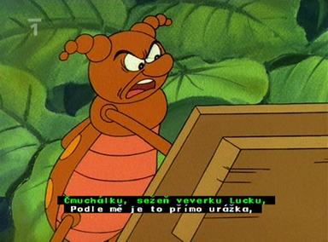
Skryté titulky
teletext strana 888
(téměř) doslovný přepis
barevné odlišení mluvčích
informace o doprovodných zvucích (klepání, štěkot psa, hra na housle)

Slide 5
Skryté titulky
v ČR povinnost titulkovat určité procento pořadů
soukromé televize: 15 % pořadů
veřejnoprávní televize: 70 % pořadů se ST + 2 % pořadů ve znakovém jazyce

Slide 6
Metody titulkování
předtočené pořady (dokumenty, filmy, …)
  titulky se připraví předem
živě vysílané pořady (zprávy, přímé přenosy)
  živé titulkování
    titulkář
    počítač

Slide 7
Automatické titulkování
spolupráce ČT a katedry kybernetiky FAV ZČU v Plzni
zvuková stopa putuje z Kavčích hor do Plzně, tam se zpracuje a titulky se posílají zpět do Prahy, odkud jdou do vysílání
využití stínového řečníka – speciální trenažér a tréninkový program

Slide 8
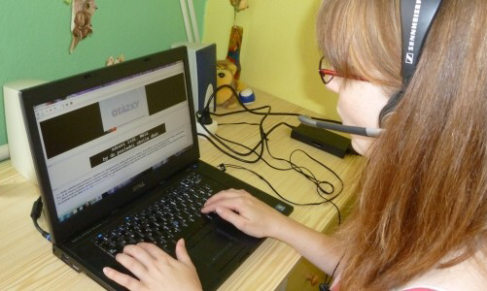
Stínový řečník
využit při titulkování většiny pořadů
  úkoly:
  poslouchá stopu pořadu
  diktuje do počítače
  vybírá řeč hlavního řečníka
  indikuje změnu řečníka
  koriguje mluvu řečníka
  zadává interpunkci
  opravuje text
  přidává nová slova do slovníku

Slide 9
Automatické titulkování
první pokusy v roce 2008
  plně automatické titulkování záznamů z parlamentu
    úspěšnost cca 85 %
    čtený projev, relativní klid a ticho
  pokusy s titulkováním hokeje
    úspěšnost přímého titulkování cca 75 %
    se stínovým řečníkem 90 %

Slide 10
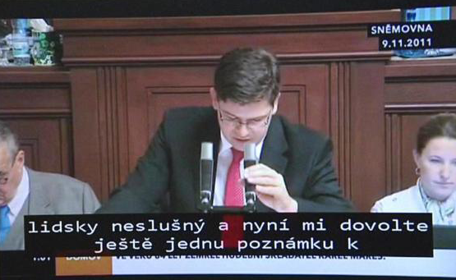
Aktuální situace
od jara 2010 – titulkování záznamů z parlamentu
od jara 2011 – titulkování Otázek Václava Moravce
od jara 2012 – zkušební titulkování Hyde Parku
květen 2012 – titulkování MS v hokeji
červen 2012 – titulkování ME ve fotbale
podzim 2012 – titulkování Star Dance

Slide 11
Problémy
rozpoznávání mluvené češtiny obecně je náročné
nutnost budování obsáhlých tematických slovníků
zpoždění cca 5 sekund – může být matoucí
neochota ČT financovat větší využití

Slide 12
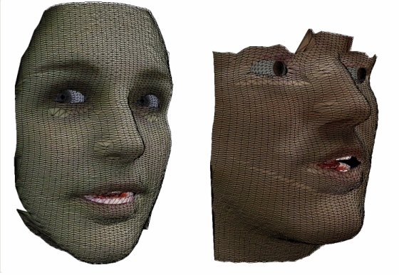
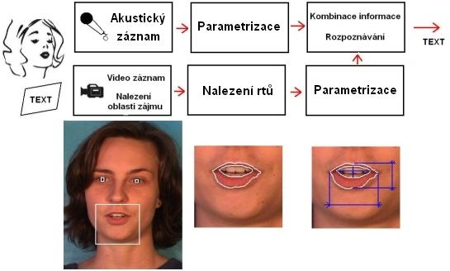
Lehce mimo téma
ZČU pracuje i na dalších projektech:
  audiovizuální rozpoznávání a syntéza řeči
  rozpoznávání a syntéza znakového jazyka

Slide 13
Děkuji za pozornost.

